Slide 1

PDK: SKYWATER 130 nm
PDK aberto: SkyWater + Google, licença Apache 2.0. Células, regras de DRC/LVS e modelos sem NDA: layout, macros e diários podem virar aula.
Fluxo inteiro até o GDSII: o PDK traz os arquivos de que as ferramentas abertas precisam (LEF, Liberty, GDS, regras do Magic, Netgen e KLayout). O Cadence da VM não tem as regras físicas do sky130.
Biblioteca sky130_fd_sc_hd (alta densidade), 1,8 V. Síntese no canto típico: TT, 25 °C.
Nó maduro: 130 nm é barato, bem documentado e usado em tapeouts educacionais abertos.
130 nm
nó da SkyWater
(CMOS, 1,8 V no núcleo)
li1 + 5
camadas de metal
(met1 a met5)
Dois PDKs no projeto
open_pdks de 2022 para a OpenRAM e a .lib do Genus; a versão fixada pelo LibreLane para o layout.
Notes:
(45 s) Por que SkyWater 130: é o PDK aberto. Sem NDA, com tudo de que o fluxo aberto precisa para chegar ao GDSII, e o projeto pode ser mostrado por inteiro.

Slide 2
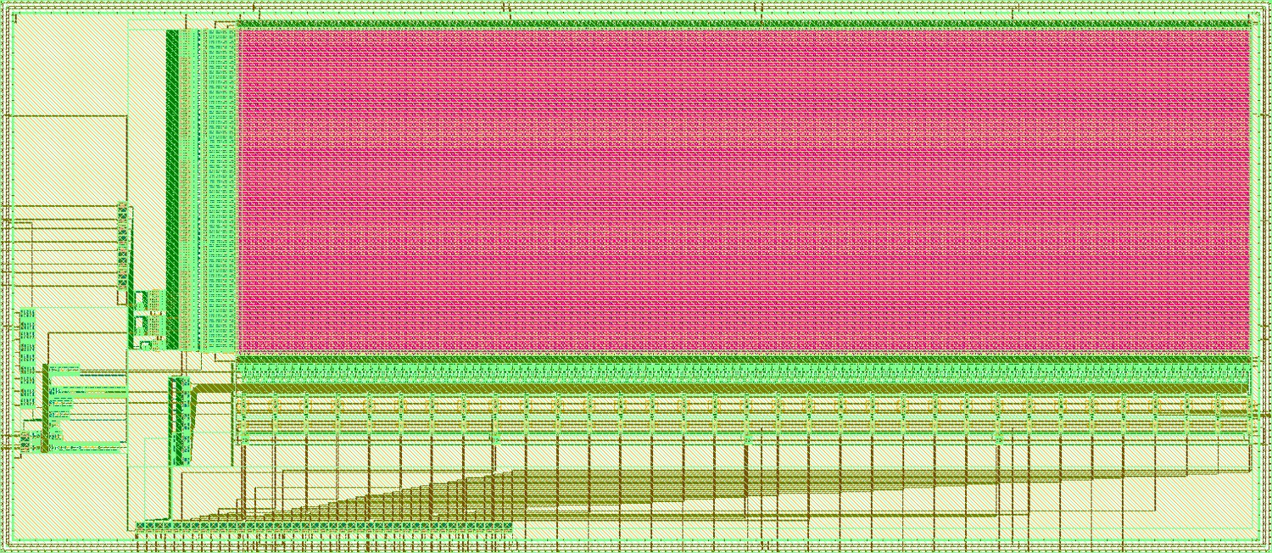
MEMÓRIAS: OPENRAM
Problema: memória em flip-flop custa ~43,9 µm²/bit; a macro SRAM de 4 kB, 8,7 µm²/bit — 5× menos.
O sky130 aberto não traz compilador de memória da foundry. A OpenRAM é um compilador aberto (Python): de um arquivo de configuração (palavra, profundidade, portas, escrita por byte) sai a macro inteira.
Saídas: GDS e LEF (layout), Liberty (timing para o Genus), Verilog (simulação) e SPICE.
Bitcells da SkyWater de 1 porta (1rw) e de 2 portas (1rw1r).
Macro de 4 kB (DMEM), 808,8 × 351,3 µm: matriz de bitcells (rosa) e periferia gerada pela OpenRAM.
Macro | Uso | Portas | Área
8 kB (32 × 2048) | IMEM | 1rw | 448.827 µm²
4 kB (32 × 1024) | DMEM | 1rw | 284.139 µm²
64 × 256 | FIFO de saída da ISFFT | 1rw1r | 296.939 µm²
64 × 64 | buffer de entrada da ISFFT | 1rw1r | 152.932 µm²
Total | 4 macros |  | 1,18 mm²
O preço
Horas de geração por macro (a de 4 kB: 3 h 53 min).
Ajustes antes do fluxo: .lib com 33 bits, LEF em 1000 DBU e com FOREIGN.
Notes:
(1 min) As memórias grandes vêm da OpenRAM, o compilador de SRAM aberto: gera layout, timing e modelo. As 4 macros ocupam 1,18 mm², 62 % do chip. O preço foi tempo de geração e alguns arquivos que precisaram de correção para entrar no fluxo.

Slide 3
FPGA: ENERGIA POR MATRIZ
Métrica: energia por matriz E = P × t (µJ/matriz). O inverso, matrizes por joule, diz o mesmo.
NEORV32 + ISFFT (hardware na PL)
ARM (ISFFT em numpy no Zynq PS)
P
0,128 W — dinâmica da PL (2,545 − 2,417 W)
P
2,417 W — potência do PS
t
6,87 µs — 687 ciclos a 100 MHz, com a programação do DMA
t
t_ARM — medir no notebook (modelo_isfft)
E
≈ 0,88 µJ por matriz
E
2,417 W × t_ARM
Potências da estimativa do Vivado (report_power, atividade padrão), não de medição na placa.
Na Kria o ARM fica ligado nos dois casos: a conta compara o custo de cada caminho. No ASIC não existe ARM.
Contando também a estática do chip inteiro (0,301 W), o hardware fica em ≈ 2,95 µJ por matriz.
Notes:
(1 min) Energia por matriz é potência vezes tempo. No hardware: 0,128 W por 6,87 µs, menos de 1 µJ. No ARM: a potência do PS vezes o tempo do numpy medido no notebook. Os valores de potência são estimativas do Vivado.

